Slide 1
GIỚI THIỆU SẢN PHẨM LED TUBE MỚI

Slide 2
Sản phẩm tube led 20W
Thông số sản phẩm
Nội dung | Thông số kỹ thuật
Model sản phẩm | T8 TT01 1200/20W | T8 TT01 1200/20W.H | T8 1200/20W
Công suất | 20W
Quang thông | 2600 lm | 3000 lm | 2300lm
Hiệu suất | 130lm/W | 150lm/W | 115lm/W
Nhiệt độ màu | 3000K/ 4000K/ 6500K
IP | IP20
Flicker | Non Flicker
Tuổi thọ | 20.000h |  | 25.000h
Chip led | Hàn Quốc
Kích thước | 1213x 27 mm | 1200x 27 mm | 1313x28 mm

Slide 3
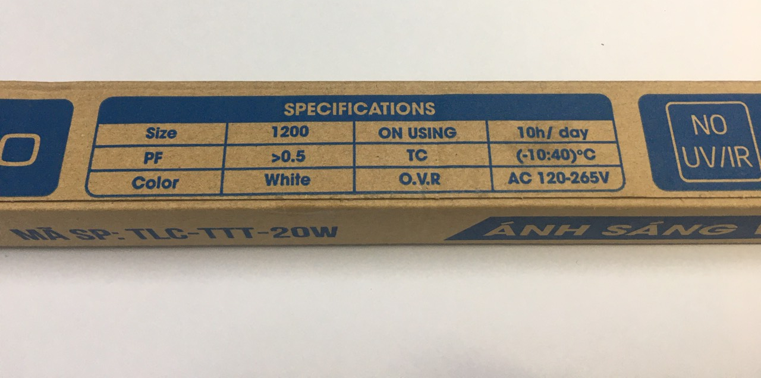
Đánh giá ngoại quan
LED TUBE 20W RẠNG ĐÔNG
LED TUBE 20W TLC
LED TUBE 28W MAXWIN

Slide 4
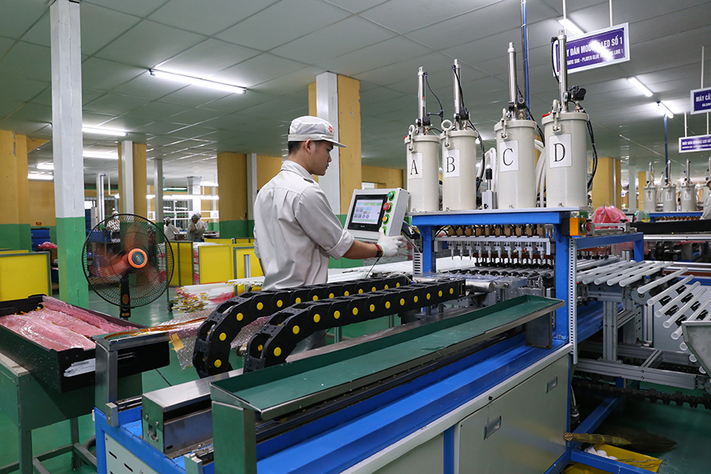
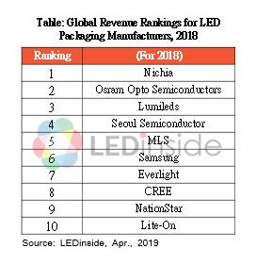
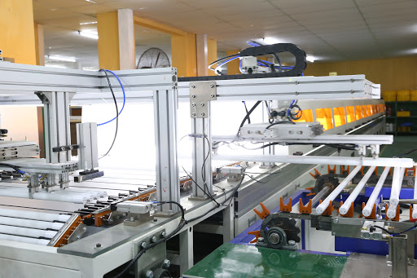

Slide 5
Bảng so sánh thông số quang điện giữa Rạng Đông và các hãng
Thông số quang điện |  | LED Tube 20W Rạng Đông |  | LED Tube 20W Duhal |  | LED Tube 20W TLC | LED Tube 28W TLC
Công suất | Công bố | 20W |  | 20W |  | 20W | 28W
 | Thực tế | 18,8W |  | 18,36W |  | 18,8W | 22,8W
Quang thông | Công bố | 2600 lm |  | 2300 lm |  | 2400 lm | 2660 lm
 | Thực tế | 2569 lm |  | 2187 lm |  | 2362 lm | 2364 lm
Hiệu suất phát quang | Công bố | 130 lm/W |  | 115 lm/W |  | 120 lm/W | (90 ÷ 100) lm/W
 | Thực tế | 136,6 lm/W |  | 119 lm/W |  | 125 lm/W | 105 lm/W
Độ hoàn màu | Công bố | CRI 82 |  | CRI >85 |  | CRI >85 | CRI >85
 | Thực tế | CRI 81,1 |  | CRI 85 |  | CRI 82 | CRI 72,4
Nhiệt độ màu | Công bố | 6500K
 | Thực tế | 6620K | 6961K |  | 6737K |  | 6828K
Dòng điện | Thực tế | 0,143 A | 0,137A |  | 0,165 A |  | 0,182 A
Sai số màu sắc (SDCM) | Tiêu chuẩn | <7
 | Thực tế | 2,1 ÷ 2,4 | 4,8 |  | 2,8 ÷ 3,3 |  | 3,7 ÷ 4,6
Tube Rạng Đông công bố đạt tiêu chuẩn, vừa đạt hiệu quả kinh tế tốt nhất

Slide 6
